Slide 1
Математикалық және серіппелі маятниктердің тербелістері

Slide 2

Тербелмелі қозғалыс теңдеулері қандай?
Тербелмелі қозғалыс кезіндегі үдеу мен жылдамдықтың максимал мәндерін қалай анықтайды?
Тербелісті сипаттайтын физикалық шамалар қандай?
Тербелмелі қозғалыс дегеніміз не?

Slide 3
Оқу мақсаттары:
9.2.5.6 әртүрлі тербелмелі жүйедегі тербелістің пайда болу себептерін түсіндіру;
9.2.5.7 маятниктер тербелісі периодының әртүрлі параметрлерге тәуелділігін зерттеу;

Slide 4
Бағалау критерийі:
Математикалық және серіппелі маятниктердің тербелістердің пайда болу себебін біледі
Математикалық және серіппелі маятниктердің тербеліс формулаларын есептер шығаруда қолдана алады

Slide 5
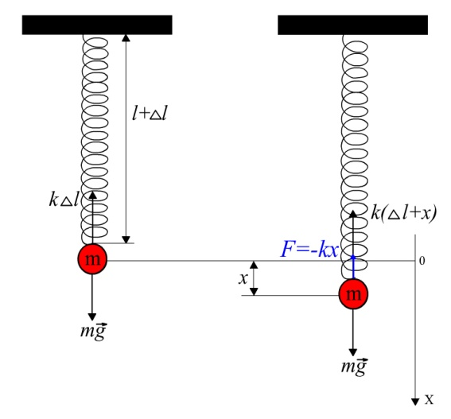
Серіппелі маятник
Серіппелі маятник ретінде абсолют серпімді серіппеге ілінген, серпімділік күші әсерінен гармониялық тербеліс жасайтын массасы m жүкті алуға болады.

Slide 6
Серіппелі маятник
$F=−\text{kx}=\text{ma}$
$a=ω^{2}x$
немесе:
${mω}^{2}x=\text{kx}$
$ω0^{2}=\frac{k}{m}$
Серіппелі маятниктің тербеліс периоды:
$T=\frac{2π}{ω0}=2π\sqrt{\frac{m}{k}}$

Slide 7
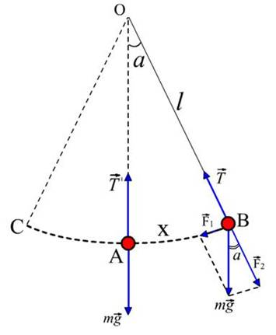
Математикалық маятник
Математикалық маятник созылмайтын салмақсыз, ұзындығы l жіпке ілінген, ауырлық күші әсерінен үйкелісіз тербеліс жасайтын материялық нүктеден тұратын идеалданған жүйені айтады.
$\frac{x}{l}\text{\sim }α$
Ауытқу бұрышы α -ның кіші мәндерінде:
$F_{1}=−\text{mg}\text{sin}α≈−\text{mg}α=−\text{mg}\frac{x}{l}$
Кері қайтарушы күш:
Қозғалыс теңдеуі:
${mω}^{2}x=−F_{1}=−\text{mg}\frac{x}{l}$
$ω0^{2}=\frac{g}{l}$
$ω^{2}x+\frac{g}{l}x=0;$
немесе
Математикалық маятниктің тербеліс периоды:
$T=\frac{2π}{ω0}=2π\sqrt{\frac{l}{g}}$

Slide 8
Бірлескен жұмыс
Тапсырмалар:
1. Қатаңдығы 12,3 Н/м серіппеге ілінген массасы 211 г жүктің тербеліс тербеліс периоды мен жиілігі неге тең?
2. Ай бетіндегі ұзындығы 100 см математикалық маятниктің тербеліс жиілігі неге тең? Айдағы еркін түсу үдеуі 1,62 м/с²
3. Қатаңдығы 250 Н/м серіппеде 16 с ішінде 20 тербеліс жасайтын жүктің массасы неге тең?

Slide 9
Жеке жұмыс
Тест.
1. Ұзындығы 245 см математикалық маятник 60 с- та қанша тербеліс жасайды?
А) 19; В) 76; С) 38; Д) 190; Е) 2
2. Математикалық маятниктің тербеліс периоды тәуелді болатын физикалық шамалар:
А ) Маятниктің массасына;
В ) Жіптің ұзындығы мен еркін түсу үдеуіне;
С ) Жүктің массасы мен қатаңдыққа;
Д ) Тек маятниктің ұзындығына;
Е) Тек еркін түсу үдеуіне
3. Материалдық нүктенің гармоникалық тербелісінің теңдеуі:
X=A cos ( wt+φ0). Осы өрнектегі физикалық шамалардың қайсысы тербелмелі қозғалыстың бастапқы фазасын анықтайды?
А ) cos ( wt+φ0);
В ) ( wt+φ0) ;
С) φ0 ;
Д) А ;
Е) Х
4. Ұзындығы 2,45 м, ал тербеліс амплитудасы 0,4 м математикалық маятниктің тербелісінің теңдеуі:
А) Х=0,1 sin 2Пt;
В) X=0,1 sin 2t ;
С) Х= sin 2Пt;
Д) Х=0,1 sin Пt;
Е) Х= sin Пt
5. Тербеліс теңдеуі: Х=5 co s ( 2Пt+8 ). Тербеліс жиілігі неге тең?
А) 16 Гц; В) 1/16 Гц; С) 1/8 Гц; Д) 8

Slide 10
Жауабы:1)Б. 2)В. 3)Б. 4)А 5)Г.

Slide 11
НАЗАРЛАРЫҢЫЗҒА РАХМЕТ!!!

